Slide 1
Цель проекта:
Воспитание патриотизма у детей старшего дошкольного возраста и формирование у них потребности совершать добрые дела и поступки, развивать чувство сопричастности к окружающему и развить такие качества как: сострадание, сочувствие, находчивость, любознательность, любовь к родному краю.

Slide 2
Задачи проекта:
Формирование духовно-нравственного отношения и чувства сопричастности к родному дому, семье, детскому саду, городу, области, к культурному наследию своего народа.
Формирование бережного отношения к природе родного края.
Ориентирование родителей на патриотическое воспитание детей путём прикосновения к истории своей семьи.
Приобщение детей к культурному наследию, музыкальному фольклору , к семейным традициям и народно-прикладному искусству.

Slide 3
Музыкальные пособия:
Разработана система перспективного планирования музыкально-экологических мероприятий.
Подобран репертуар по русскому фольклору, народным традициям,приметам и явлениям экологической направленности.
Составлены сценарии занятий,праздников и вечеров развлечений, благодаря которым дети осмысленно воспринимают явления и объекты природы посредством использования фольклорного репертуара.

Slide 4
На занятиях у детей появляется интерес к красочному, выразительному образу. Он легко запоминается детьми,является доступным источником знаний и сведений о русском фольклоре. Это несомненно интересно и увлекательно.
На познавательной деятельности по конструированию дети изготовляют музыкальные инструменты с помощью коробочек, баночек, бутылочек и наполняют их подручным материалом ( горох, пуговицы,различные бусинки, бисер и т.д.)
В заключении украшают аппликацией из бумаги и картона. Получаются чудесные, красочные инструменты, на которых дети с удовольствием играют и выступают.

Slide 5
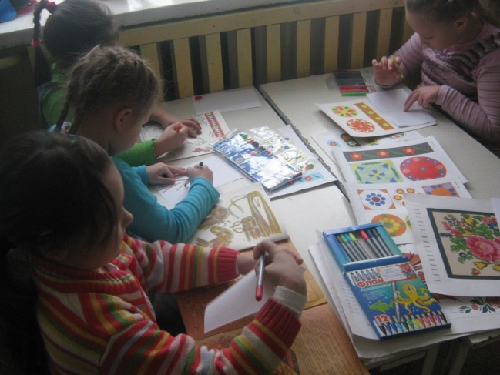
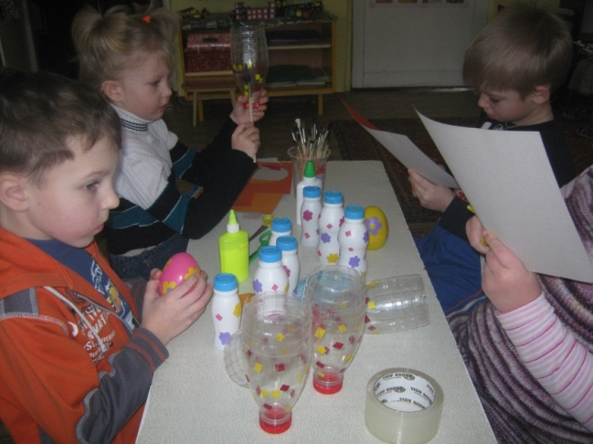
Музыкальные инструменты
своими руками
На познавательной деятельности по конструированию дети изготовляют музыкальные инструменты с помощью коробочек, баночек, бутылочек и наполняют их подручным материалом ( горох, пуговицы,различные бусинки, бисер и т.д.)
В заключении украшают аппликацией из бумаги и картона. Получаются чудесные, красочные инструменты, на которых дети с удовольствием играют и выступают.

